Slide 1
Formati i ortofotos

Slide 2
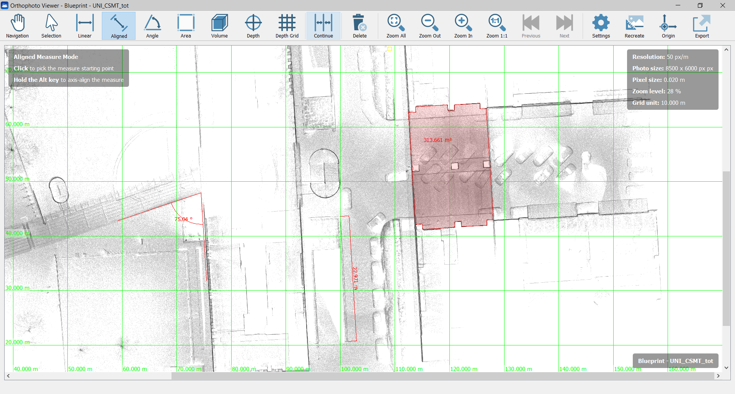
Formati i ortofotos
Nëse fotografia origjinale ka një rezolucion prej 50 çifte vijash për mm mund të lejohet një format ortofotoje 70x70cm, mirëpo në praktikë përdoret shumë madhësia 50x50cm.

Slide 3
Orofoto-hartat
Ka mënyra të ndryshme për prodhimin e ortofoto-hartës përfundimtare nga negativi i ortofotos. Përmirësimi hartografik zakonisht kufizohet në futjen e vijave të kufijve, rrjetit të hartës dhe tekste për emërtimet e qendrave të banuara kryesore dhe detajeve topografike.
Ortofoto-hartat realizohen më lehtë dhe me një kosto më të vogël në krahasim me hartat topografike. Ato përpos elementeve topografike sikurse hartat topografike përmban elemente më shumë dhe shumë më të qarta dhe më tërheqëse.

Slide 4
Përkufizimi i një imazhi digjital fotogrametrik
Një imazh digjital konsiston në një matricë dy dimensionale G me elementë g_{ij}. Secili element quhet piksel. Dimensionet e pikselit janë ∆ξ dhe ∆η.
Pikselat g_{ij} janë mbartësit e informacionit. Vlera e një pikseli varet nga tipi i instrumentit dhe nga kompjuteri. Intervali më i zakonshëm i vlerave shkon nga 0-255.
Për fotografinë bardh e zi vlerat piksel përfaqësojnë të grisë (e zeza merret zero dhe e bardha 255).
Nëse imazhi digjital do të përdoret për qëllime fotogrametrike, na duhet një lidhje ndërmjet pozicionit të pikselit dhe një sistemi koordinativ ξη.
Matja tradicionale e koordinatave në imazh është zëvendësuar në fotogrametrinë digjitale nga identifikimi i pikselave dhe ky identifikim është sa më shumë të jetë e mundur automatik.

Slide 5
Krijimi i imazheve digjitale
Nëse duhet arritur apo tejkaluar saktësia e matjeve që arrihet në fotogrametrinë analitike, përmasa e pikselit në planin e kamerës matëse duhet të jetë disa mikrometër.
Ortofoto-ja digjitale është produkt tipik i fotogrametrisë digjitale e cila mund të prodhohet me përmasë mjaft të madhe pikseli.

Slide 6
Digjitalizimi i fotografive
Nëse kërkohet një saktësi e lartë dhe realizimi i produktit në kohë reale nuk është i rëndësishëm, fotogrametria digjitale fillon me fotografi fotogrametrike normale. Procesi i digjitalizimit pason zhvillimin e filmit.
Për t’u siguruar që asnjë informacion i fotografisë të mos humbë, intervali i digjitalizimit duhet përshtatur me rezolucionin e fotografisë.
Intervali i digjitalizimit nuk duhet të ngatërrohet me përmasën e elementit të ndjeshëm-sensor. Në një proces ideal intervali i digjitalizimit dhe përmasa e elementit të ndjeshëm janë të njëjtë.
Përmasat e pikselit më të vogla se 7 μm është vështirë të arrihen lehtë në ditët e sotme. Nëse zvogëlohet përmasa e pikselit i ashtuquajturi raport sinjal-turbullim, i cili është një masë e cilësisë së sensorit, zvogëlohet deri në një kufi prej rreth 1. Raporti sinjal-turbullim i barabartë me 1 nënkupton që turbullimi është aq i madh sa vetë informacioni i imazhit apo sinjali.

Slide 7
Matje automatike e rrjetit dhe indekseve të kundërta (markave)
Kur imazhi origjinal është marrë me një aparat fotografik metrik dhe imazhi digjital është krijuar duke skanuar këtë fotografi, atëherë restitucioni fillon me përcaktimin e pozicionit të secilit indeks të kundërt. Ky proces duhet të jetë automatik.
Kjo detyrë konsiston në gjetjen e pozicionit të një figure gjeometrike në një imazh digjital. Zona përreth këtij pozicioni të përafërt quhet matrica e kërkimit. Kryqi quhet matrica target.
Një kërkim automatik për këtë pozicion mund të bëhet më i vështirë sepse:
Në njërën anë matrica e kërkimit është e turbulluar, pra densitetet janë prekur nga gabimet e rastit dhe
Në anën tjetër për shkak të përmasave të përcaktuara të ndijorëve të skanimit, densitetet janë të dobësuara.

Slide 8
Ortofotot digjitale

Slide 9
Ortofotot digjitale
Veçoria kryesore e prodhimit të ortofoto-ve digjitale qëndron në transformimin e matricës së imazhit në sistemin koordinativ të kamerës në një matricë imazhi në planin XY të sistemit të koordinatave të terrenit.
Prodhimi i një ortofoto-je digjitale fillon me përcaktimin e matricës së kërkuar të imazhit në planin XY të sistemit të koordinatave të terrenit, pasuar nga transformimi i qendrave të këtyre elementeve në sistemin e koordinatave të terrenit.
Për këtë transformim kemi nevojë edhe për koordinatat Z të pikave në rrjetin XY.
Nëse supozojmë që janë të njohura orientimi i brendshëm dhe i jashtëm i imazhit digjital origjinal që do të përdoret për ortofoton, atëherë qendrat e pikselave në sistemin e terrenit mund të transformohen në imazhin digjital origjinal, me anën e ekuacioneve të projeksionit qendror.
Transformimi i densiteteve të imazhit origjinal në pikat qendrore të transformuara bëhet më metodën e njohur të quajtur e “fqinjit” më të afërt.

Slide 10
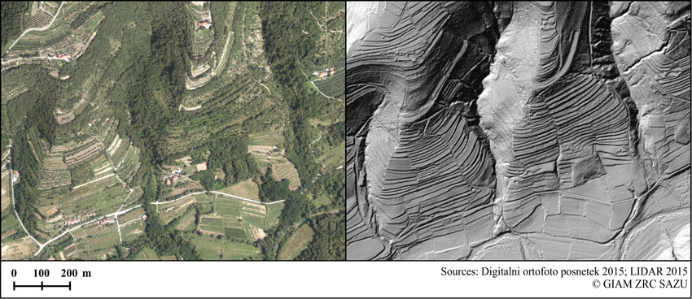
Ortofotot digjitale
Përmasa e pikselit në imazhin origjinal nga i cili prodhohet ortofoto-ja është zakonisht 25μm.
Përparësitë e ortofoto-ve të prodhuara në mënyrë digjitale krahasuar me ato të prodhuara me proces fotografik janë:
Saktësia gjeometrike është më e madhe;
Përmbajtja e imazhit mund të modifikohet shumë thjeshtë;
Mund të arrihet një bashkërendim i densiteteve në anët e imazheve fqinje në një mozaik ortofoto;
Ortofotot digjitale mund të shërbejnë si një shtresë e informacionit në GIS.

Slide 11
Korrelacioni një-dimensional
Pas orientimit është e mundur të aplikojmë korrelacionin një-dimensional ose në dy imazhet e normalizuar. Imazhi target një-dimensional konsiston në pikselët nga imazhi i parë digjital, ndërsa zona e kërkimit korresponduese nga imazhi i dytë digjital.
Imazhi i target duhet të zgjidhet nga kompjuteri që të ketë madhësinë e duhur për të përfshirë të paktën një kulm të përcaktuar në profilin e densitetit. Kulme të tilla janë thelbësore për një korrelacion të saktë.

Slide 12
Operatorët e interesit
Meqenëse cilësia e korrelacionit varet shumë nga struktura e përmbajtjes së imazhit, do të ishte e këshillueshme të zgjidhen fillimisht rajone me interes në imazh. Të ashtuquajturit operatorët e interesit janë të përshtatshëm për këtë qëllim.
Operatorët e interesit përdoren për të zgjedhur rajonet me kushtet më të mira për korrelacion psh për orientimin relativ të stereoçiftit të imazheve. Mund të përdoren edhe për të siguruar një numër të madh rajonesh me interes për përfitimin e sipërfaqeve të objektit.
Operatori i interesit mund të aplikohet në një imazh ose në dy imazhe të mbivendosura. Në rastin e parë, pikat korresponduese në imazhin e dytë gjenden:
Me anën e korrelacionit dy-dimensional të densitetit dhe
Me anën e korrelacionit një-dimensional të densitetit .
Në rastin e dytë operatori i interesit zgjedh rajone në mënyrë të pavarur në të dy imazhet.

Slide 13
Korrelacioni me rreshta të veçantë
Shikimi njerëzor bazohet më shumë në korrelacionin e vijave apo rreshtave të veçantë të përcaktuara mirë dhe më pak në korrelacionin e densiteteve. Vija ose forma të tilla mund të përfitohen nga densitetet duke formuar ndryshimet apo diferencat ndërmjet densiteteve fqinje:
Diferenca e parë në drejtimin e ξ g’_{ij}^{ξ}=g_{i+1,j}-g_{i,j}
Diferenca e parë në drejtimin e η g’_{ij}^{η}=g_{i,j+1,}-g_{i,j}
Diferenca e dytë në drejtimin e ξ
Diferenca e dytë në drejtimin e η.
Kërcimet ose shkëputjet në densitetet e imazhit origjinal janë shumë më të dukshme në këtë matricë të diferencave të dyta.

Slide 14
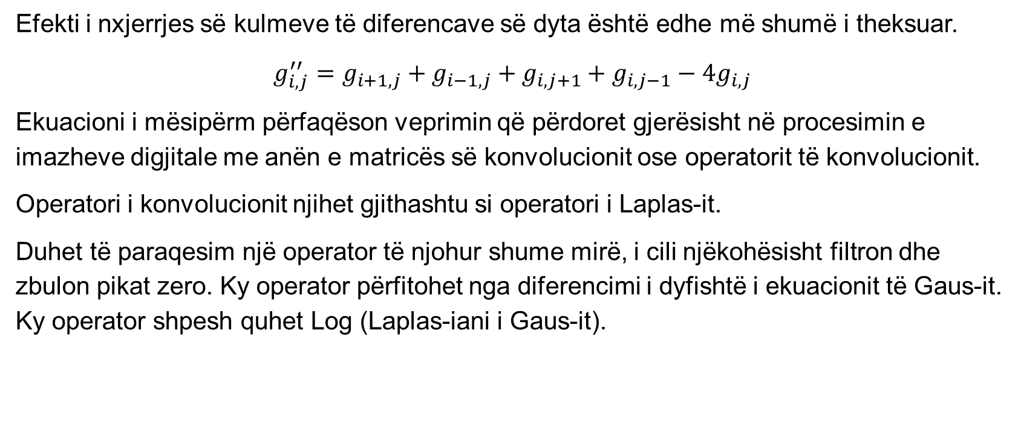
Korrelacioni me rreshta të veçantë
Efekti i nxjerrjes së kulmeve të diferencave së dyta është edhe më shumë i theksuar.
$$g_{i,j}^{′′}=g_{i+1,j}+g_{i−1,j}+g_{i,j+1}+g_{i,j−1}−4g_{i,j}$$
Ekuacioni i mësipërm përfaqëson veprimin që përdoret gjerësisht në procesimin e imazheve digjitale me anën e matricës së konvolucionit ose operatorit të konvolucionit.
Operatori i konvolucionit njihet gjithashtu si operatori i Laplas-it.
Duhet të paraqesim një operator të njohur shume mirë, i cili njëkohësisht filtron dhe zbulon pikat zero. Ky operator përfitohet nga diferencimi i dyfishtë i ekuacionit të Gaus-it. Ky operator shpesh quhet Log (Laplas-iani i Gaus-it).

Slide 15
Korrelacioni hierarkik shumë nivelesh
Një mundësi e tretë ofrohet nga korrelacioni hierarkik shumë nivelesh i njohur si koincidim shumë nivelesh rezolucionesh ose një piramidë të formuar nga nivele të ndryshme.
Kjo metodë piramidash është shumë efikase për gjetjen e vlerave të përafërta. Procedohet nga i ashpër në fin: rezultatet në një nivel më të ashpër janë pikënisje për korrelacion në një nivel më të imët.

Slide 16
Prezentimet e studenteve

